Slide 1
Metodologia
Ricardo Primi – Produção de textos

Slide 2
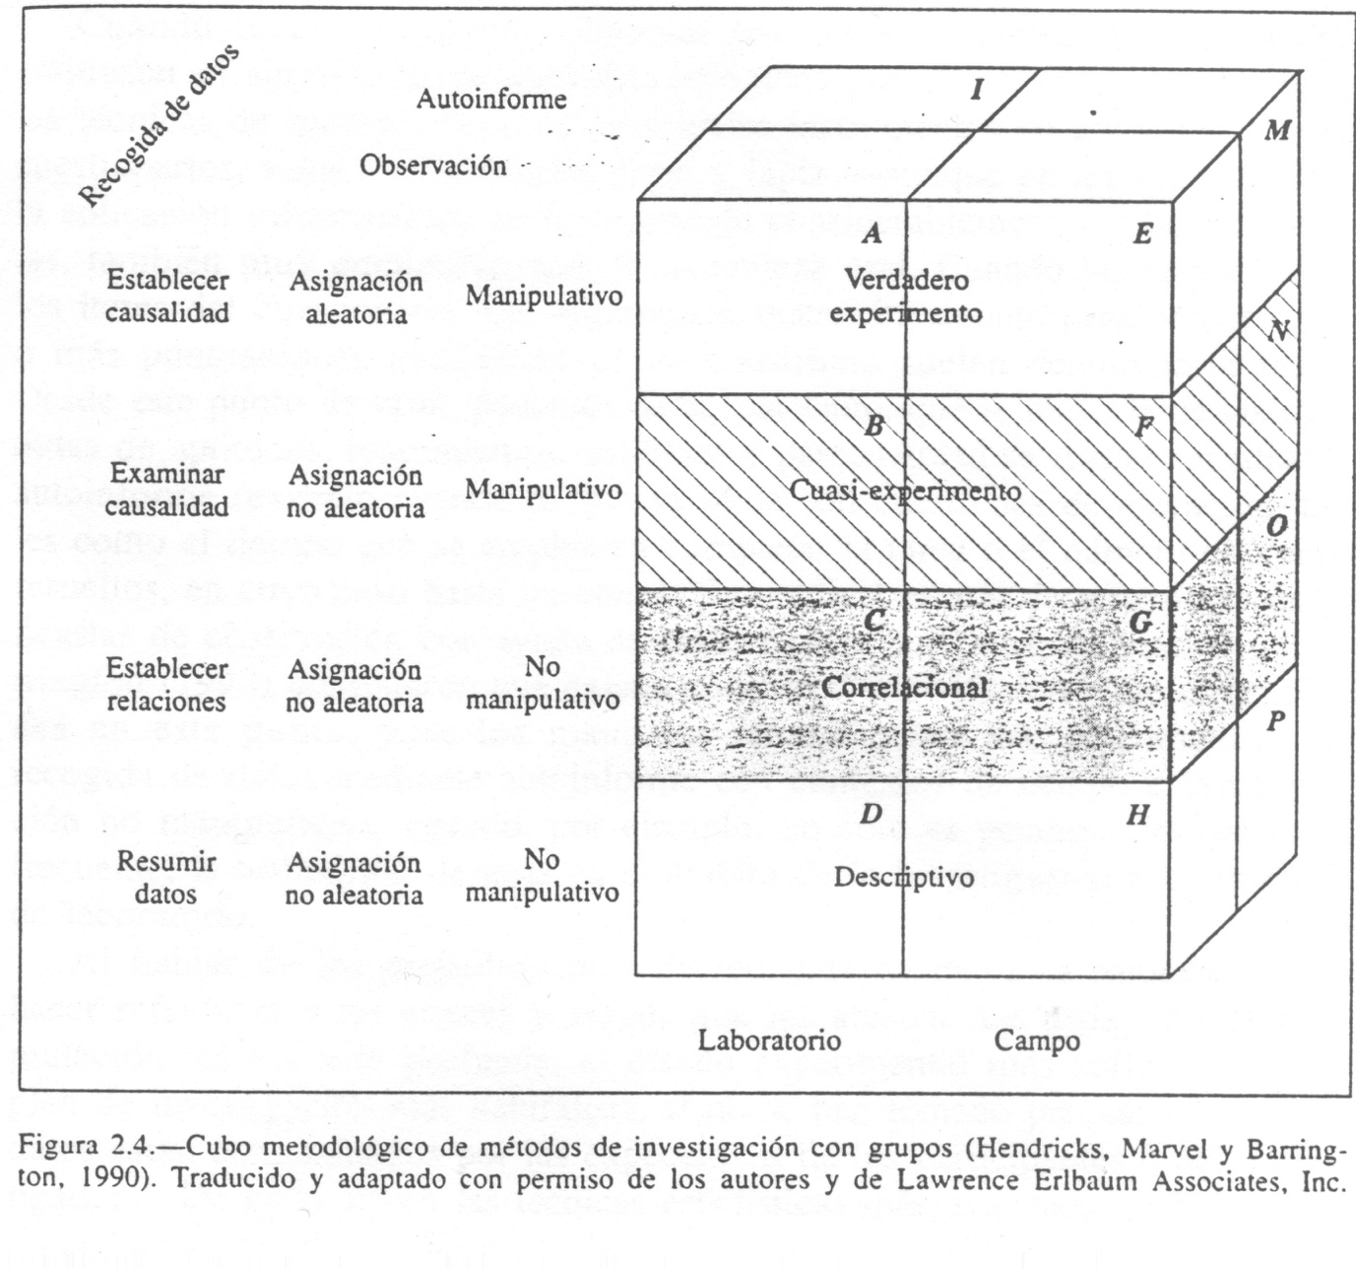

Slide 4
Tipos de estudos observacionais
Cohort studies
Confounders
Cross sectional studies
Case control studies

Slide 8
Anastasi & Urbina (1997)
AERA, APA e NCME (1999)
Validade de Conteúdo
Evidências baseadas no
Conteúdo
Validade de Critério
Previsão do Critério/ (“Preditiva”)
Concorrente
Preditiva
Evidências baseadas nas relações
Cocm variáveis externas
Validade de Construto
Evidências baseadas na
estrutura interna
Mudanças desenvolvimentais
Correlações com outros testes
Validade convergente – discriminante
Intervenções experimentais
Modelagem de equação estrutural
Evidências baseadas
no processo de
resposta.
Análise fatorial/ Consistência interna
Psicologia Cognitiva
Evidências baseadas nas
conseqüências da testagem.

Slide 9
Anastasi & Urbina (1997)
AERA, APA e NCME (1999)
Validade de Conteúdo
Evidências baseadas no
Conteúdo
Validade de Critério
Previsão do Critério/ (“Preditiva”)
Concorrente
Preditiva
Evidências baseadas nas relações
com outras variáveis
Evidências baseadas na
estrutura interna
Validade de Construto
Mudanças desenvolvimentais
Correlações com outros testes
Validade convergente – discriminante
Intervenções experimentais
Modelagem de equação estrutural
Evidências baseadas
no processo de
resposta.
Análise fatorial/ Consistência interna
Evidências baseadas nas
conseqüências da testagem.
Psicologia Cognitiva
Método de Análise de dados
Delineamaento de pesquisa

Slide 10
Evidências baseadas nas relações
com variáveis externas
Variáveis de critério
Rendimento acadêmico, desempenho
em treino especializado, desempenho no trabalho,
grupos constrastantes, avaliações
Testes medindo o mesmo construto
Teste medindo construtos relacionados
Testes medindo construtos diferentes
Concorrente/Preditiva
Convergente/Discriminante
Testes medindo o mesmo construto
Testes medindo construtos diferentes
Teste medindo construtos relacionados

Slide 11
Método | Tipo | Fonte de erro
Teste-Reteste | Estabilidade | Fatores ligados ao tempo ou à situação específica (desatenção, chute, etc..)
Alfa de Crombach ou Kuder-Richardson | Consistência interna | Fatores ligados ao conteúdo dos itens à homogeneidade da amostra de itens em relação ao conteúdo
Formas alternadas (imediatas) | Consistência interna | Fatores ligados ao conteúdo dos itens
Formas alternadas (retardadas) | Consistência interna + estabilidade | Fatores ligados ao conteúdo dos itens e ao tempo
Metades (Split-Half) | Consistência interna | Fatores ligados ao conteúdo dos itens
Avaliadores | Concordância | Fatores ligados à subjetividade do avaliador

Slide 12
Método
As variáveis medidas na pesquisa
Quanto ao nível de medida: Qualitativa (nominal, ordinal) e Quantitativa (intervalar, razão)
Quanto ao delineamento da pesquisa: independente (VI), dependente (VD), estranha (VE) controle (VC)
O controle
Manipulação de variáveis;
Aleatorização do processo de distribuição dos sujeitos nos grupos;
Eliminação-inclusão de variáveis
Controle estatístico
Composição dos grupos simples e fatorial
Composição dos grupos Controle X Experimental
Organização das medidas Pré e Pós

Slide 13
Método
A representação/ gernerabilidade
Amostragem aleatória simples:
Amostragem aleatória estratificada:
Amostragem por conglomerados
Estrutura geral do delineamento da pesquisa
Classificação do delineamento: experimental, quasi-experimental, correlacional e descritivo)

Slide 14
Método
Avaliação geral do método e plano de análise de dados (participantes, materiais e procedimentos)
O delineamento da pesquisa é descrito completamente?
O delineamento é adequado para a “solução” do problema ou permite testar a hipótese?
São descritas população e amostra?
O método de amostragem é adequado?
Procedimentos de coleta são descritos e são adequados?
São descritas a validade e a precisão das medidas?
O plano de análise é adequado?

Slide 15
COVID
https://en.wikipedia.org/wiki/Vaccine_trial
https://www.nytimes.com/interactive/2020/science/coronavirus-vaccine-tracker.html

